Slide 1


NAGRODY W GIOŚ
w II półroczu 2023
Konferencja prasowa 19.02.2024 r. Warszawa
Wiceministra klimatu i środowiska Anita Sowińska
fot. X @PL_GIOS

Slide 2
1 045 500,00 zł
SUMA PRZYZNANYCH NAGRÓD (czerwiec-grudzień 2023 r.)
(brutto)
Konferencja prasowa 19.02.2024 r. Warszawa
Wiceministra klimatu i środowiska Anita Sowińska
fot. X @PL_GIOS

Slide 3
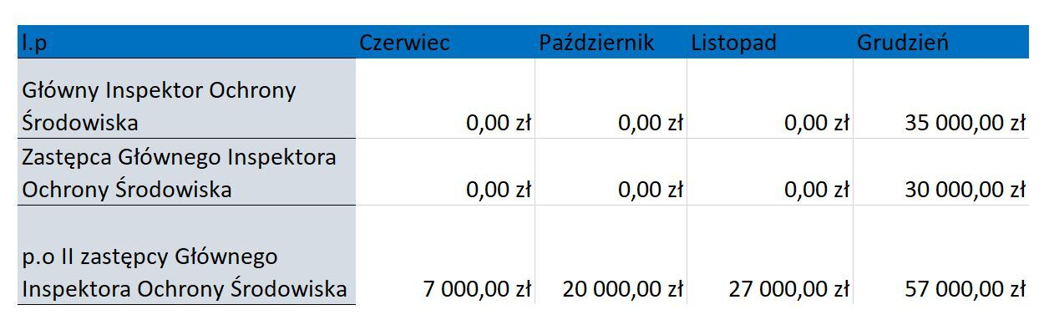
NAGRODY KIEROWNICTWO GIOŚ (czerwiec-grudzień 2023 r., brutto)
Konferencja prasowa 19.02.2024 r. Warszawa
Wiceministra klimatu i środowiska Anita Sowińska
fot. X @PL_GIOS

Slide 4
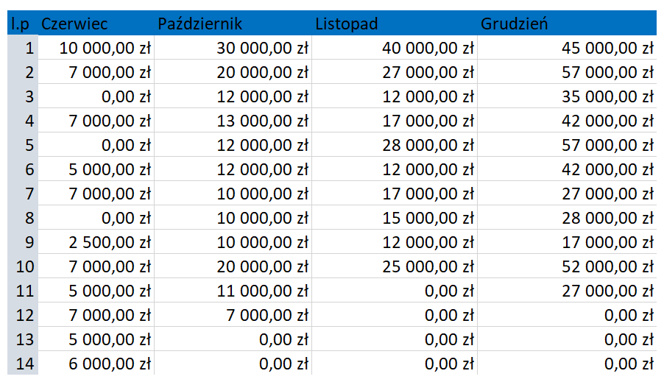
NAGRODY DLA DYREKTORÓW GIOŚ
(czerwiec-grudzień 2023 r., brutto)
Konferencja prasowa 19.02.2024 r. Warszawa
Wiceministra klimatu i środowiska Anita Sowińska
fot. X @PL_GIOS

